Slide 1
МУНИЦИПАЛЬНОЕ ОБЩЕОБРАЗОВАТЕЛЬНОЕ АВТОНОМНОЕ УЧРЕЖДЕНИЕ ЦЕНТР ОБРАЗОВАНИЯ
Амурская область, город Зея, улица Мухина 146, телефон 2-42-44;
«Практика наставничества как формы работы с руководителем юнармейского отряда»
Наставник: Савченкова Вероника Андреевна учитель физической культуры; руководитель ВПК «Патриот»
Наставляемый: Зырянова Нина Георгиевна учитель начальных классов, руководитель юнармейского отряда «Барс»
г. Зея, 2023 г.

Slide 2
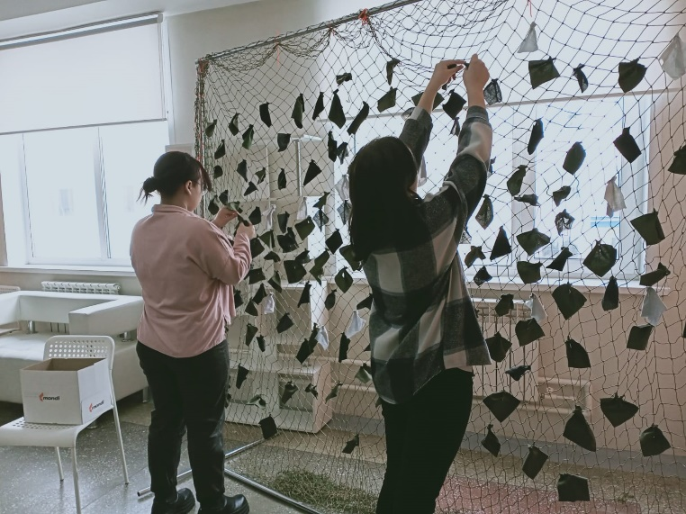
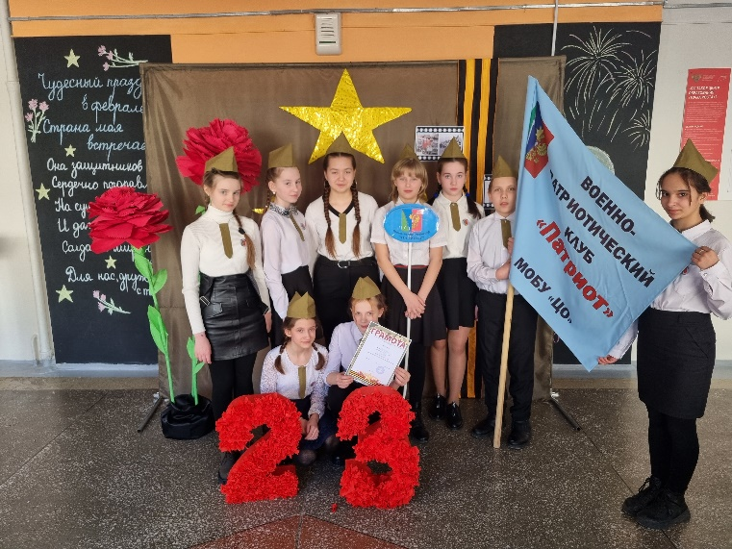
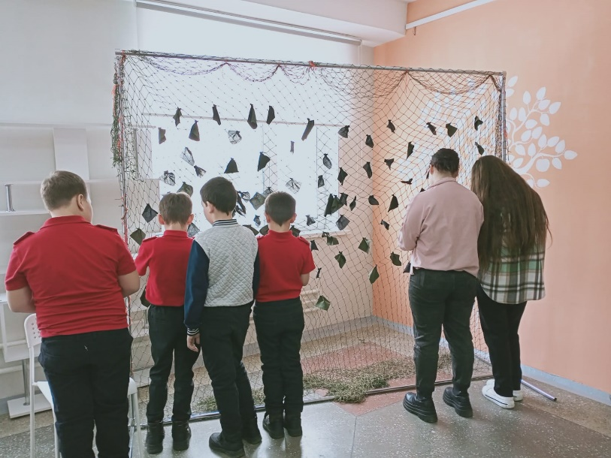
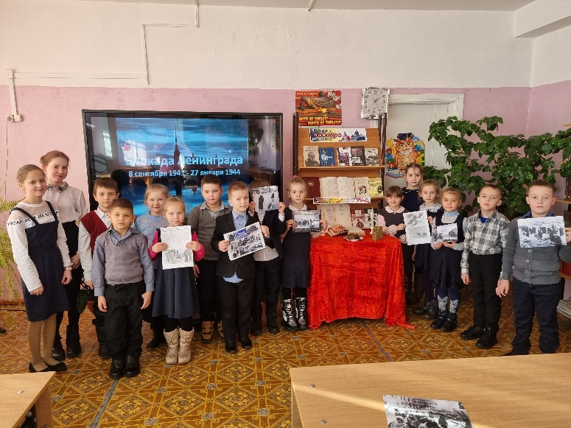
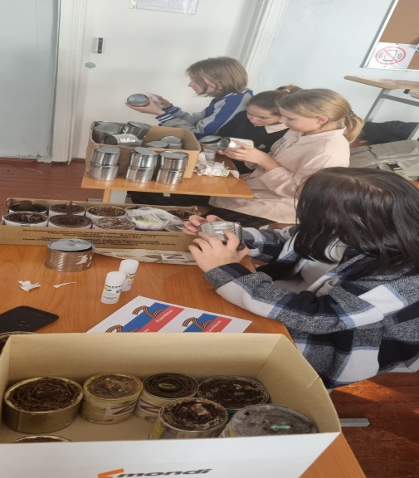
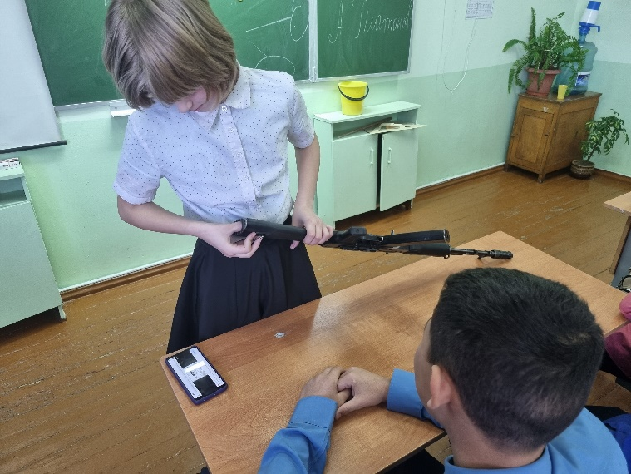
Военно-патриотический куб «Патриот»

Slide 3
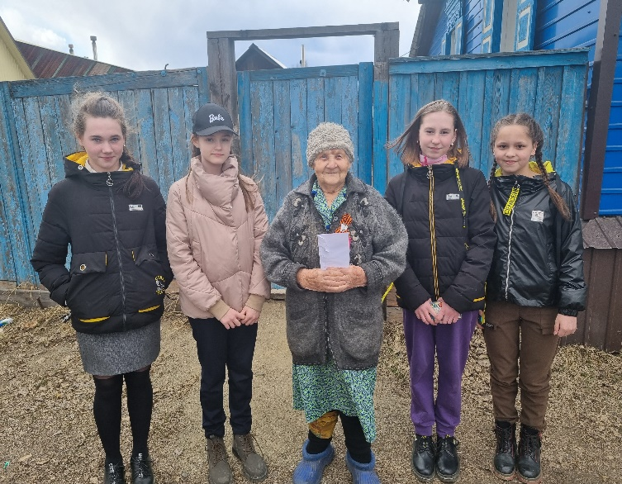
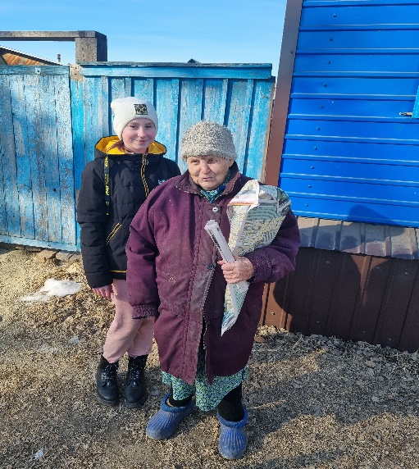
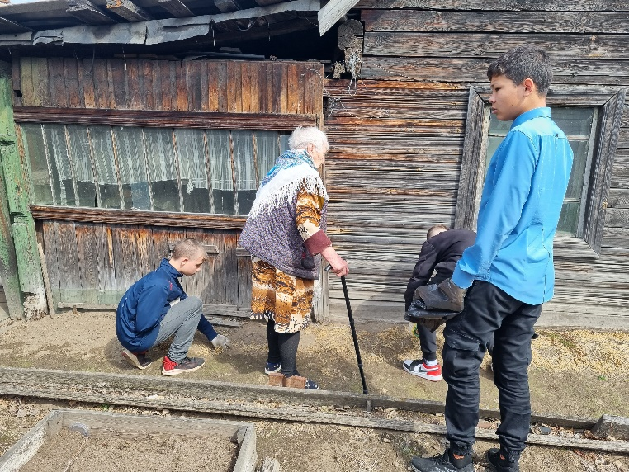
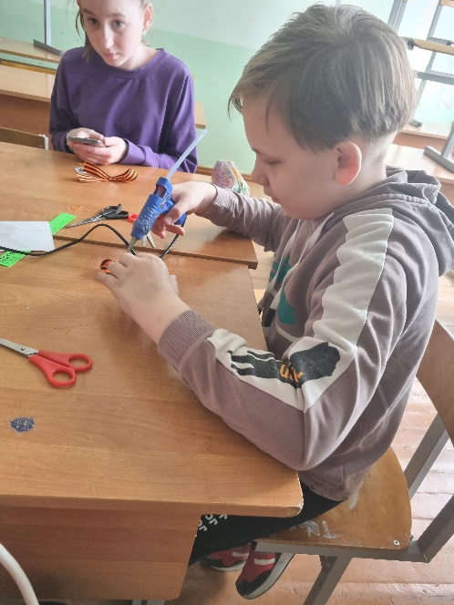
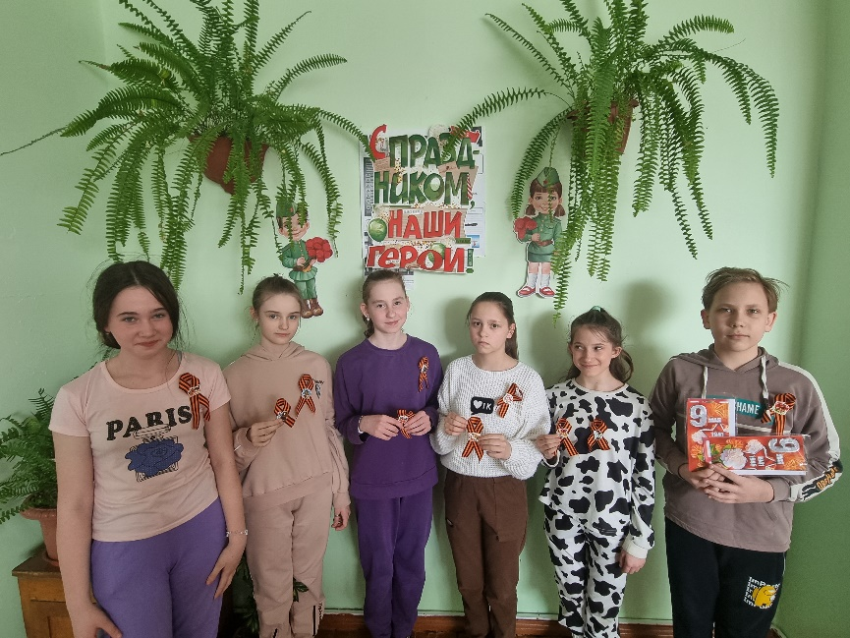
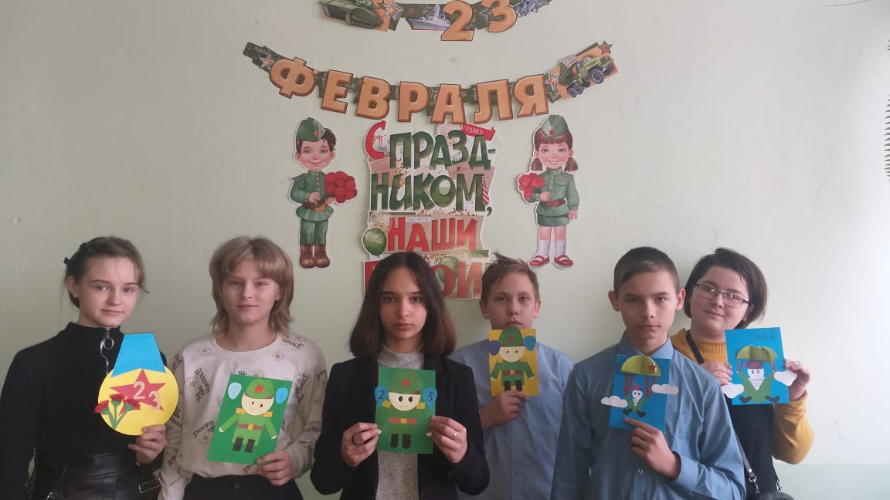

Slide 4
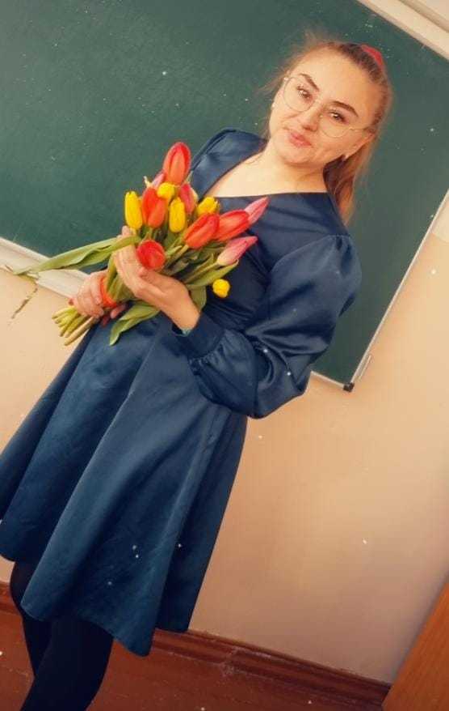
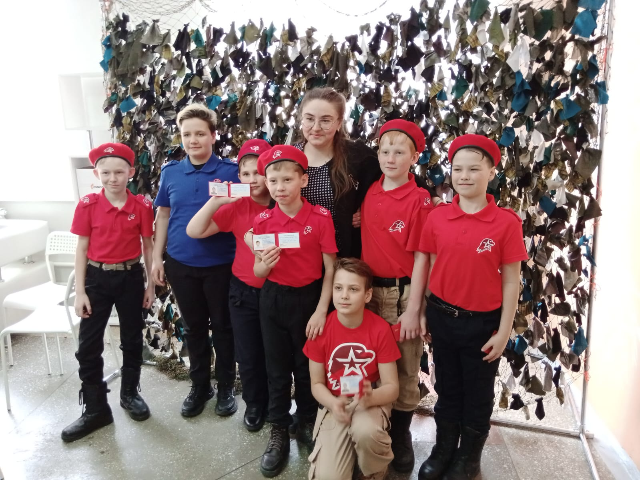
Наставляемый – Зырянова Нина Георгиевна, классный руководитель 4 «А» класса, руководитель ЮНАРМЕЙСКОГО отряда «Барс» в МОАУ ЦО

Slide 5
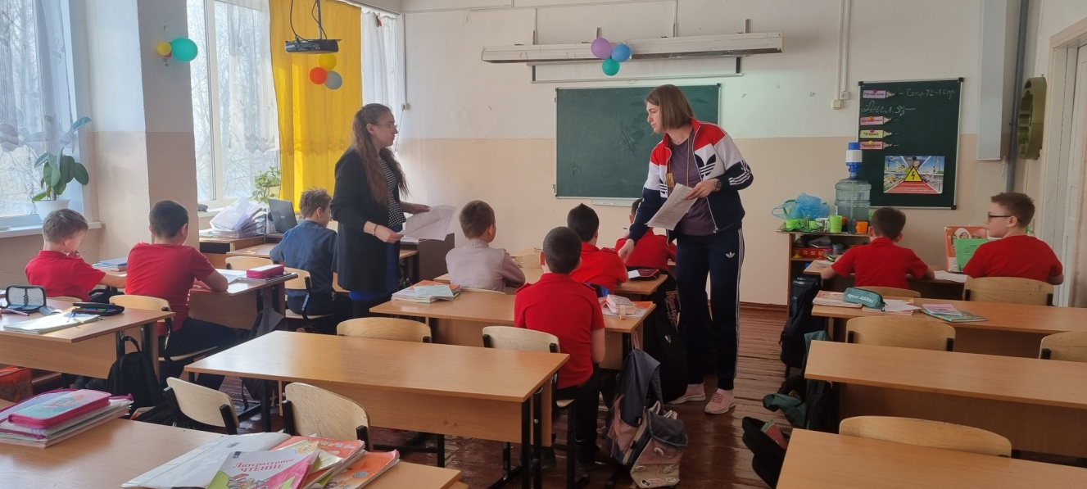
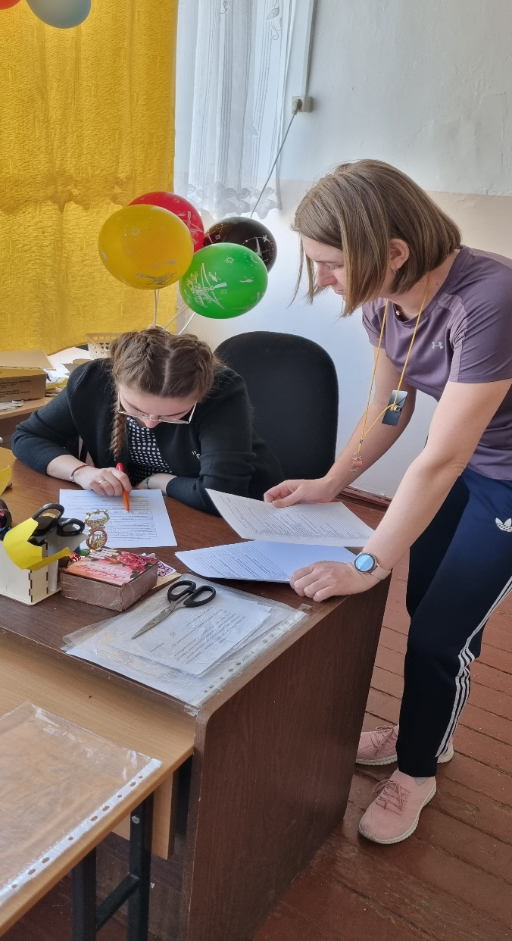
Проведение анкетирования

Slide 6
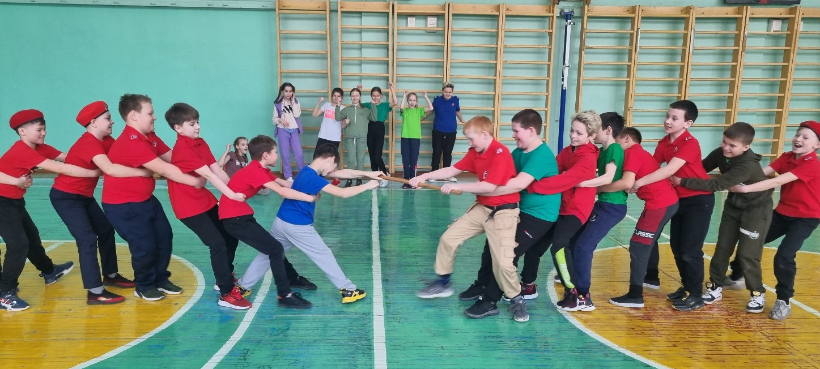
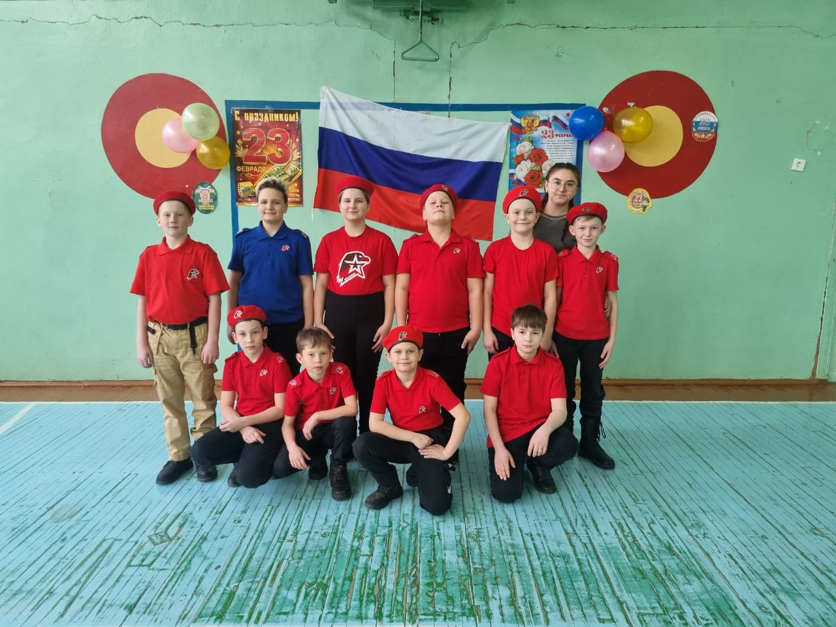
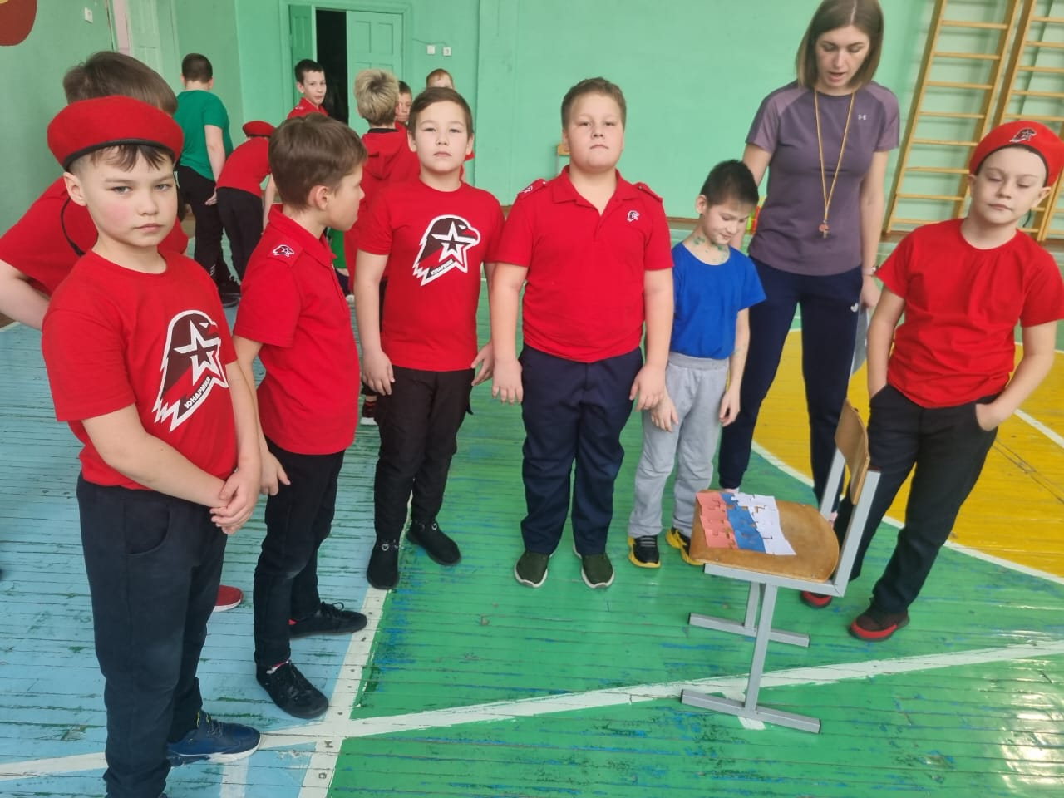
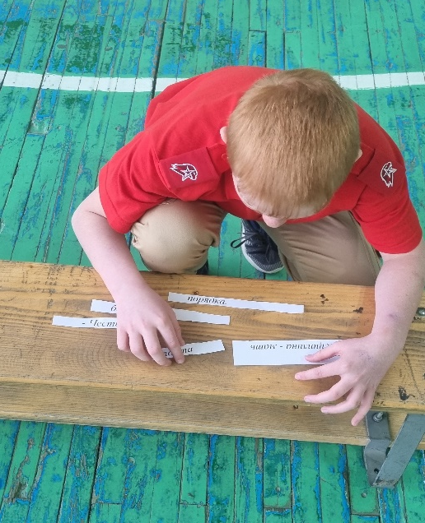
Участие в школьных акциях и мероприятиях, посвященных 23 февраля

Slide 7
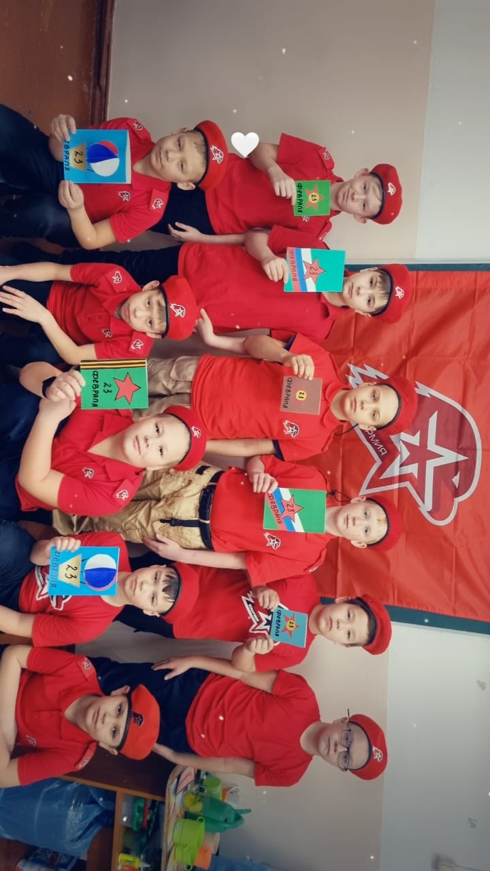
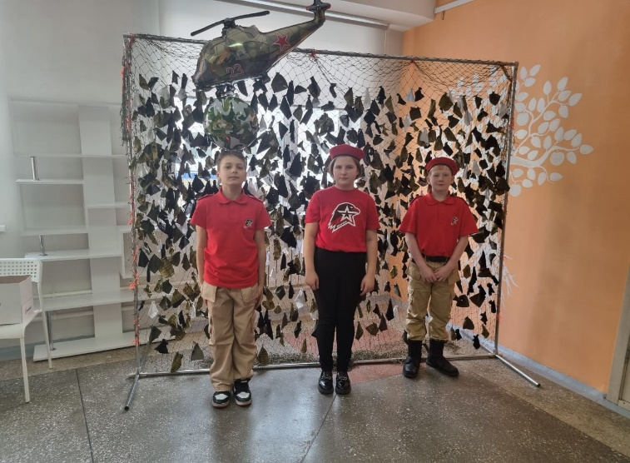
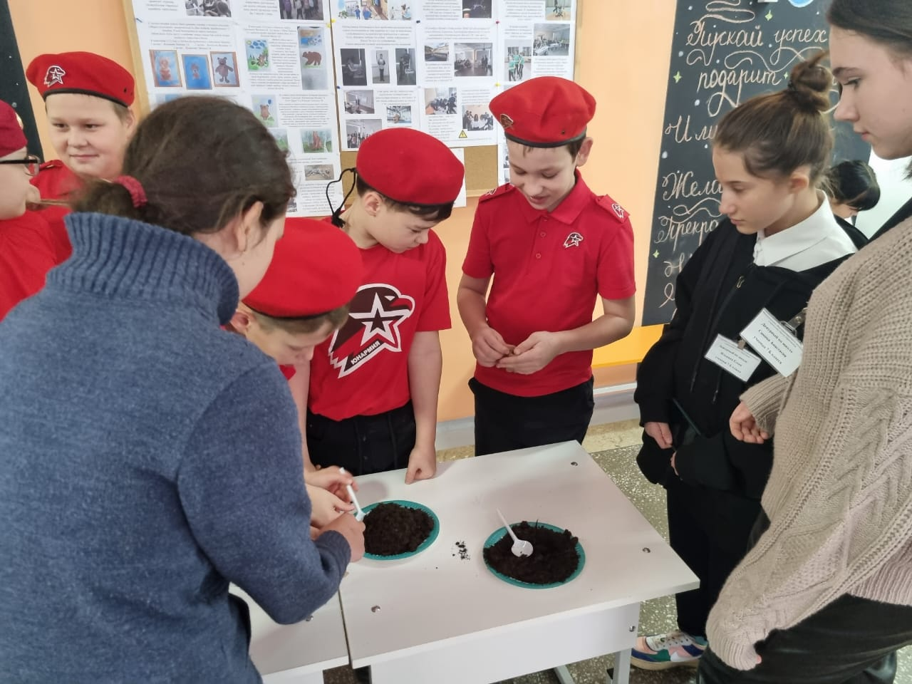
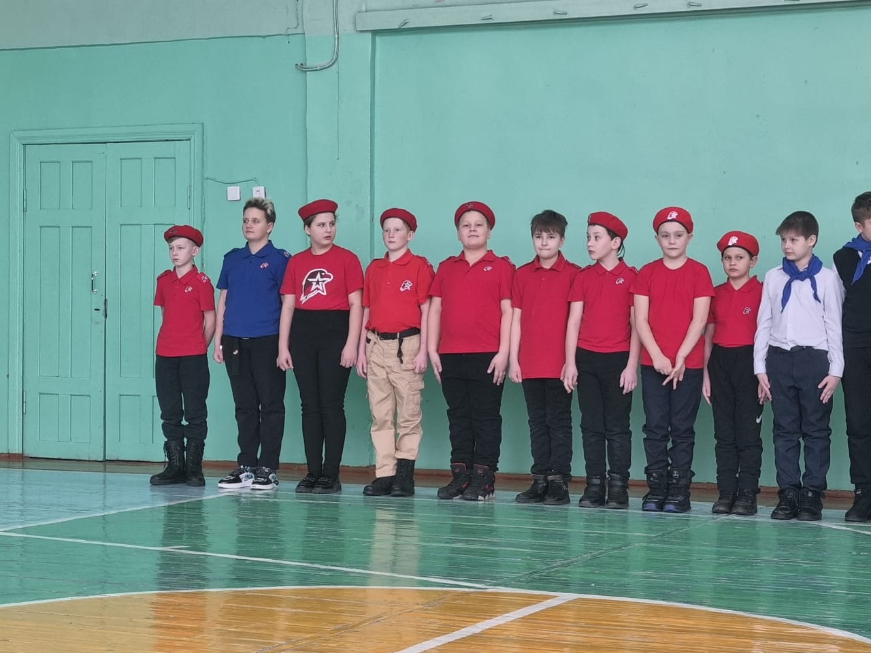

Slide 8
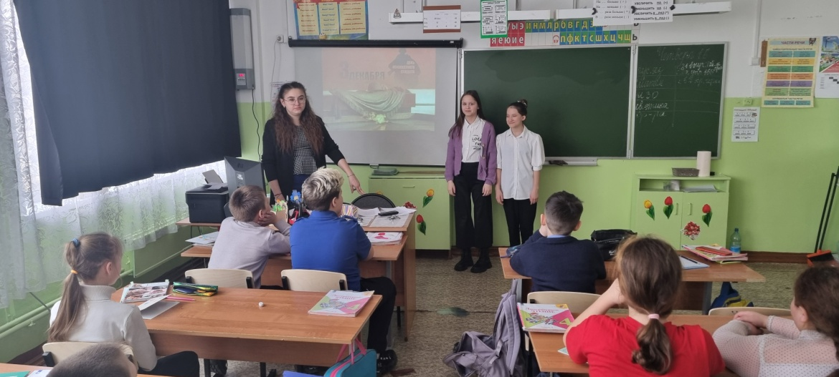
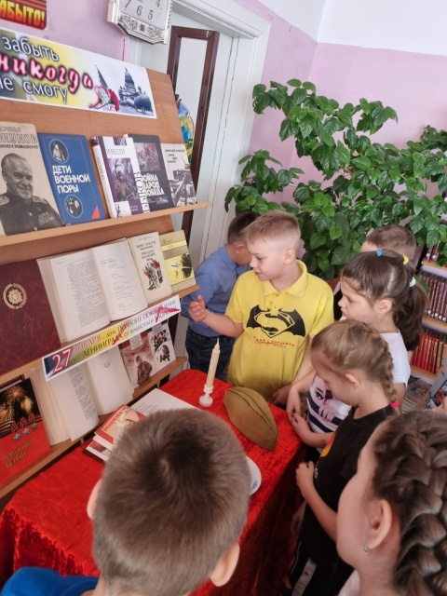
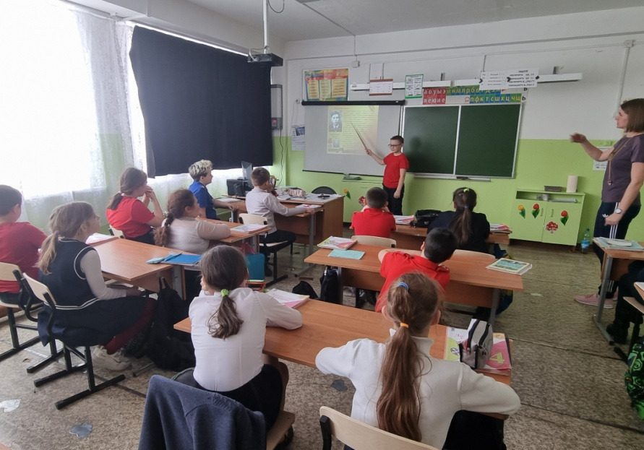
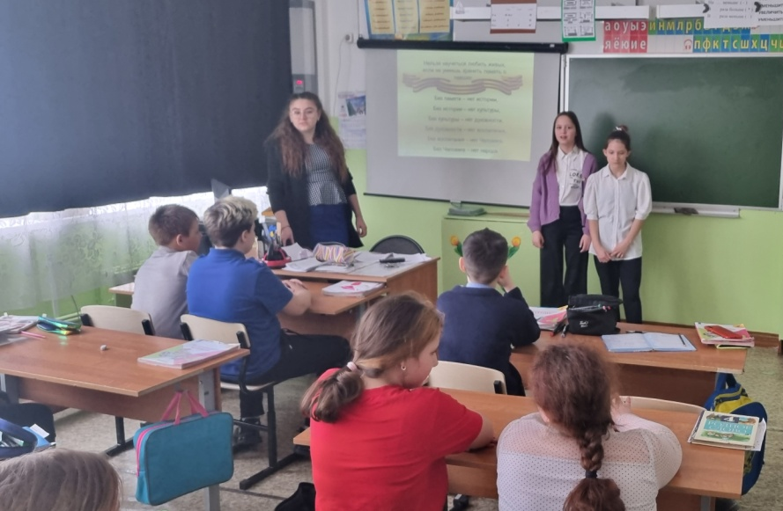
Классные часы

Slide 9
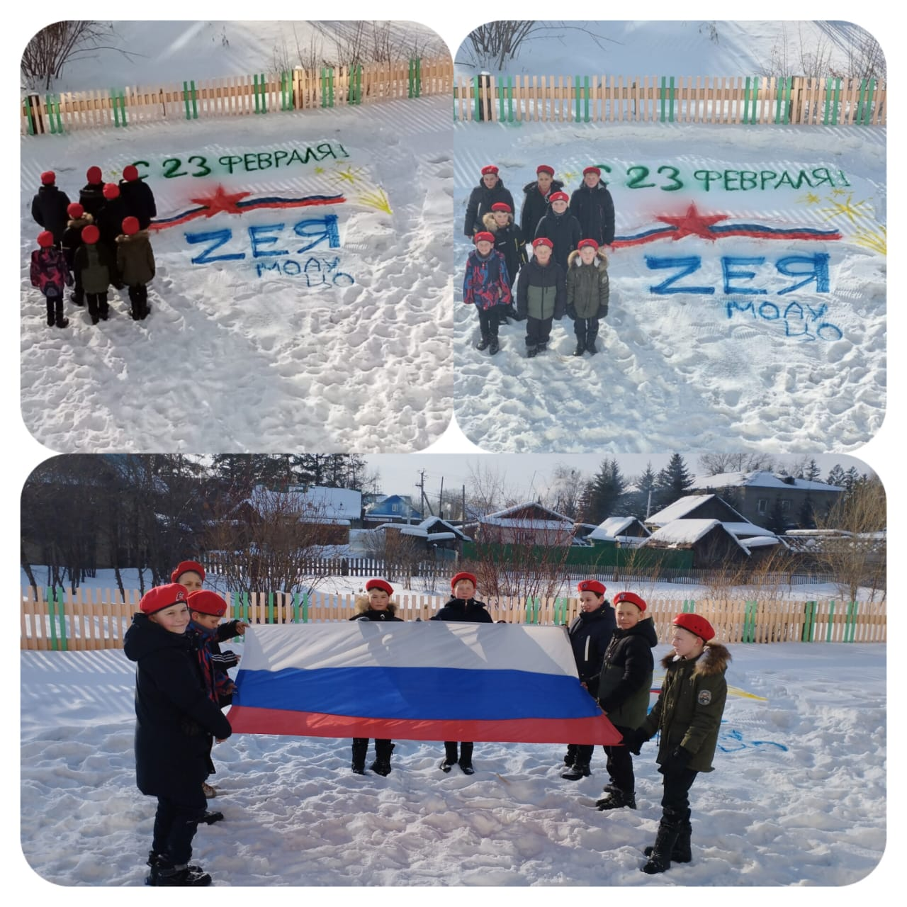
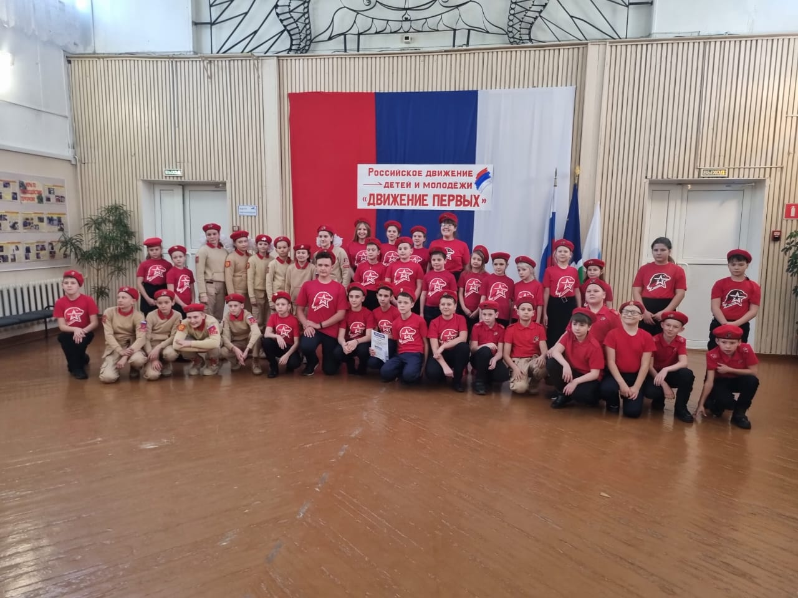
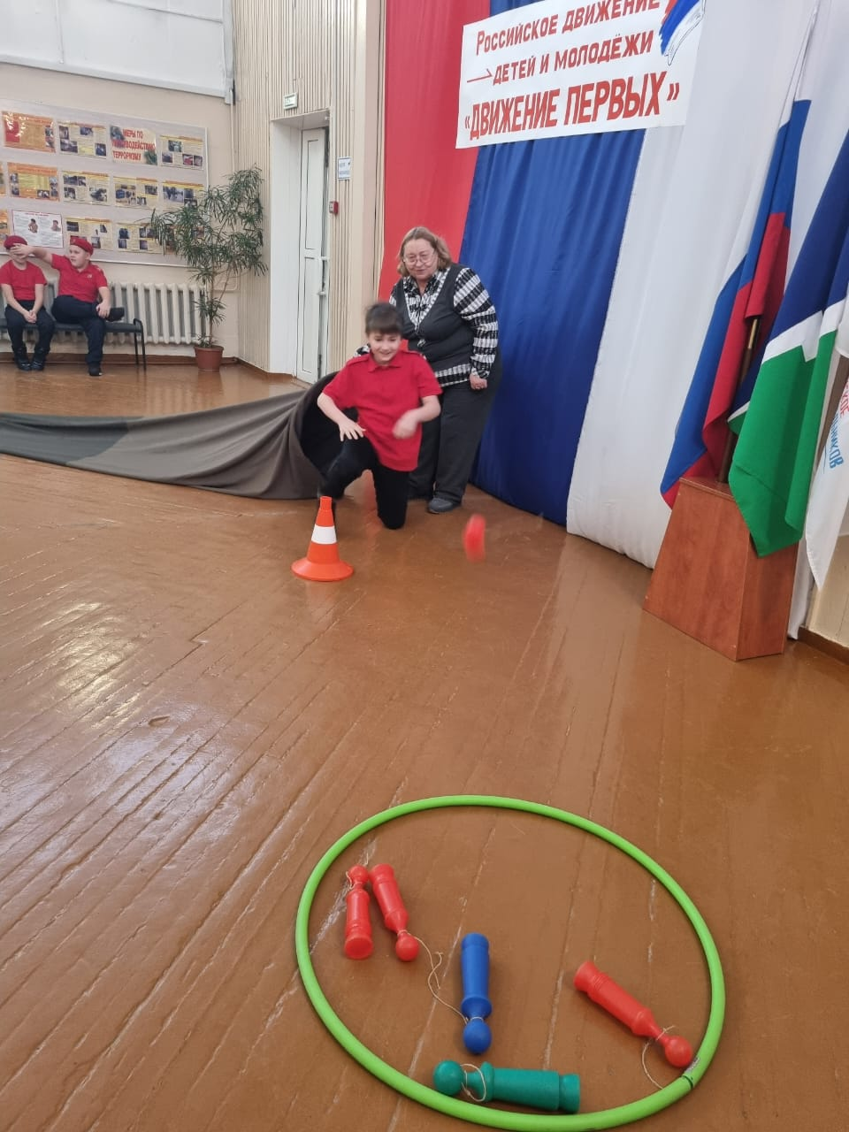
Участие в городских мероприятиях

Slide 10
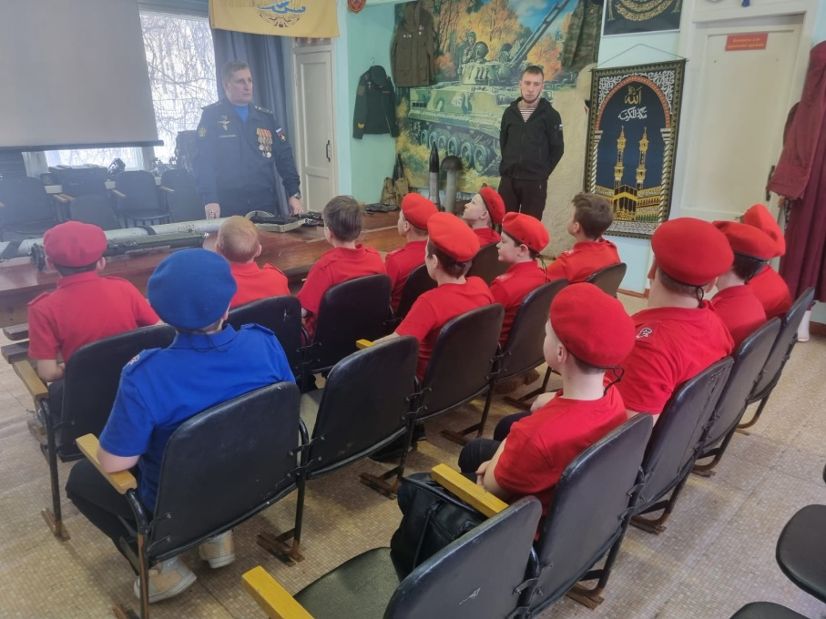
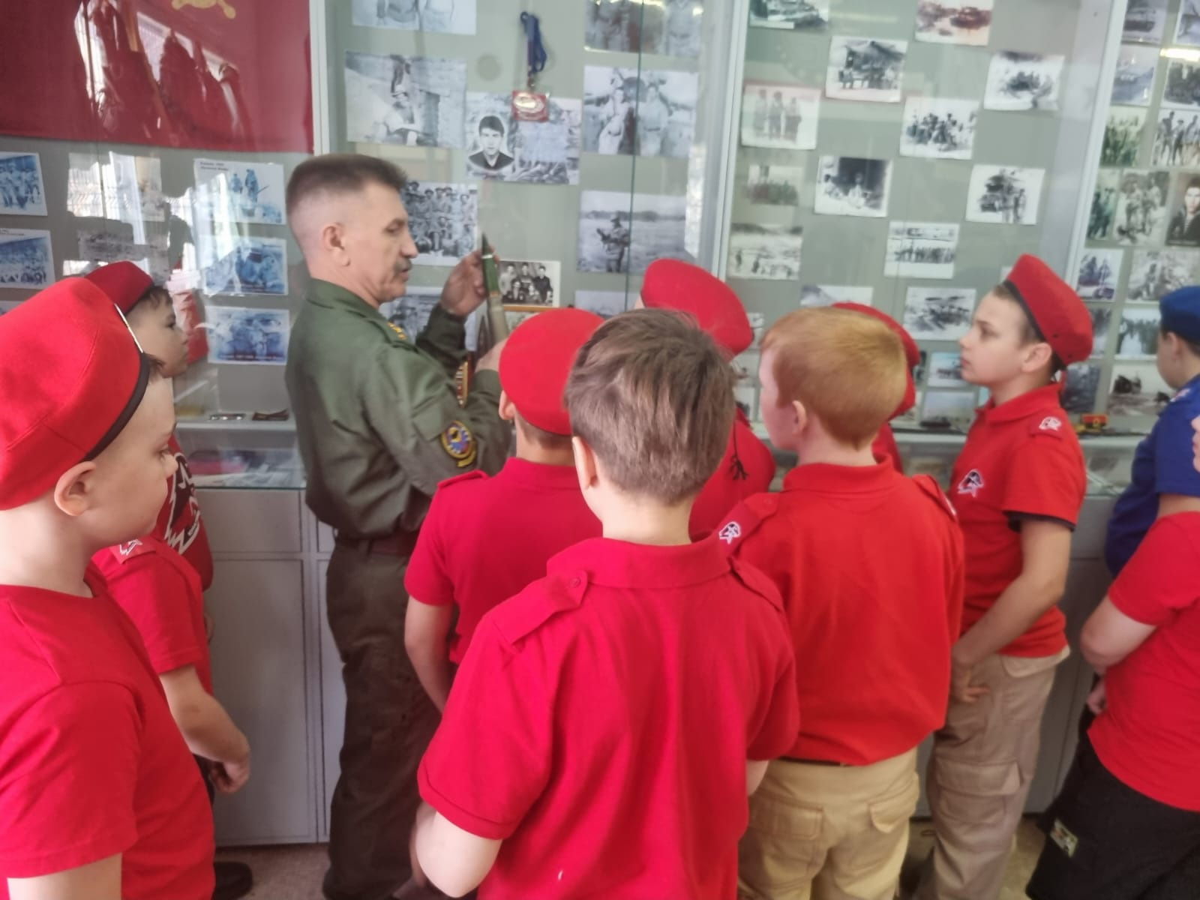
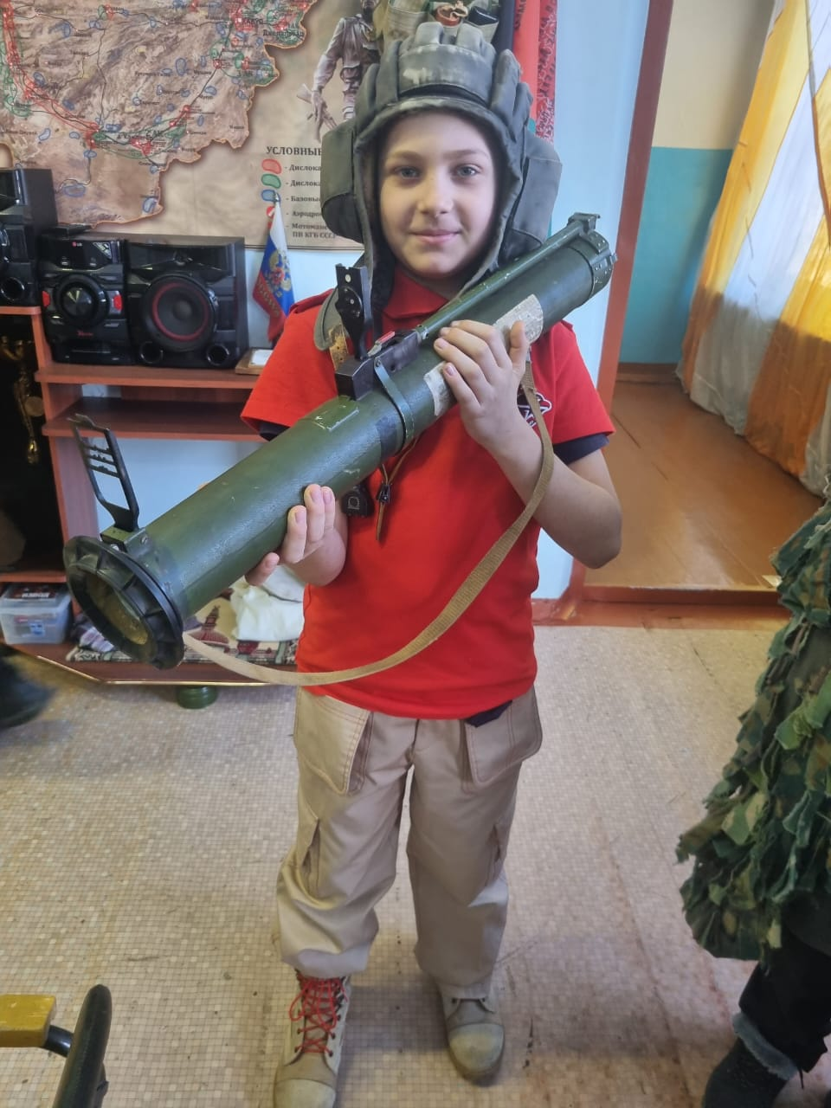
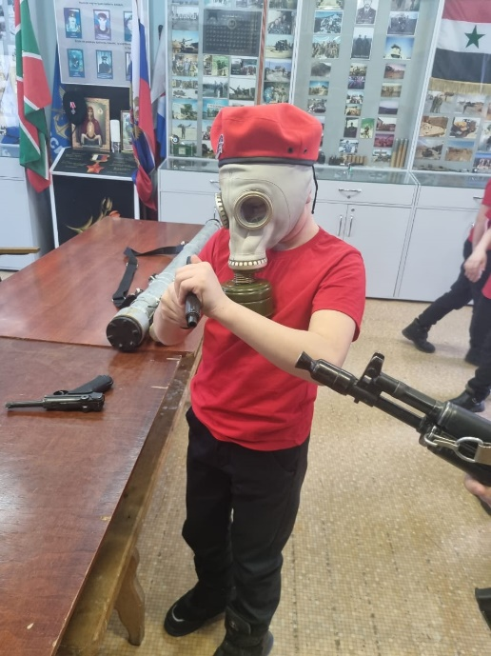
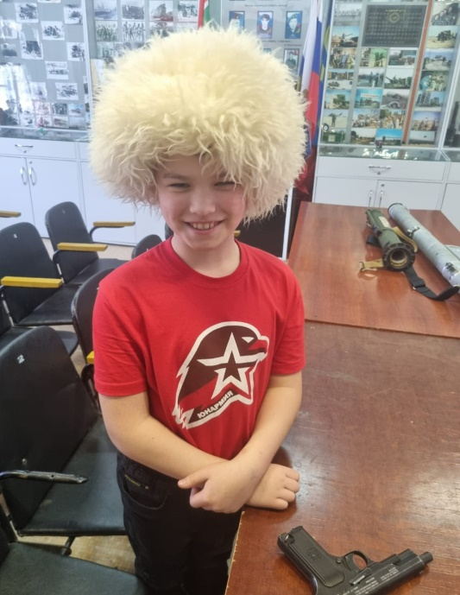
Посещения музея Боевое братство

Slide 11
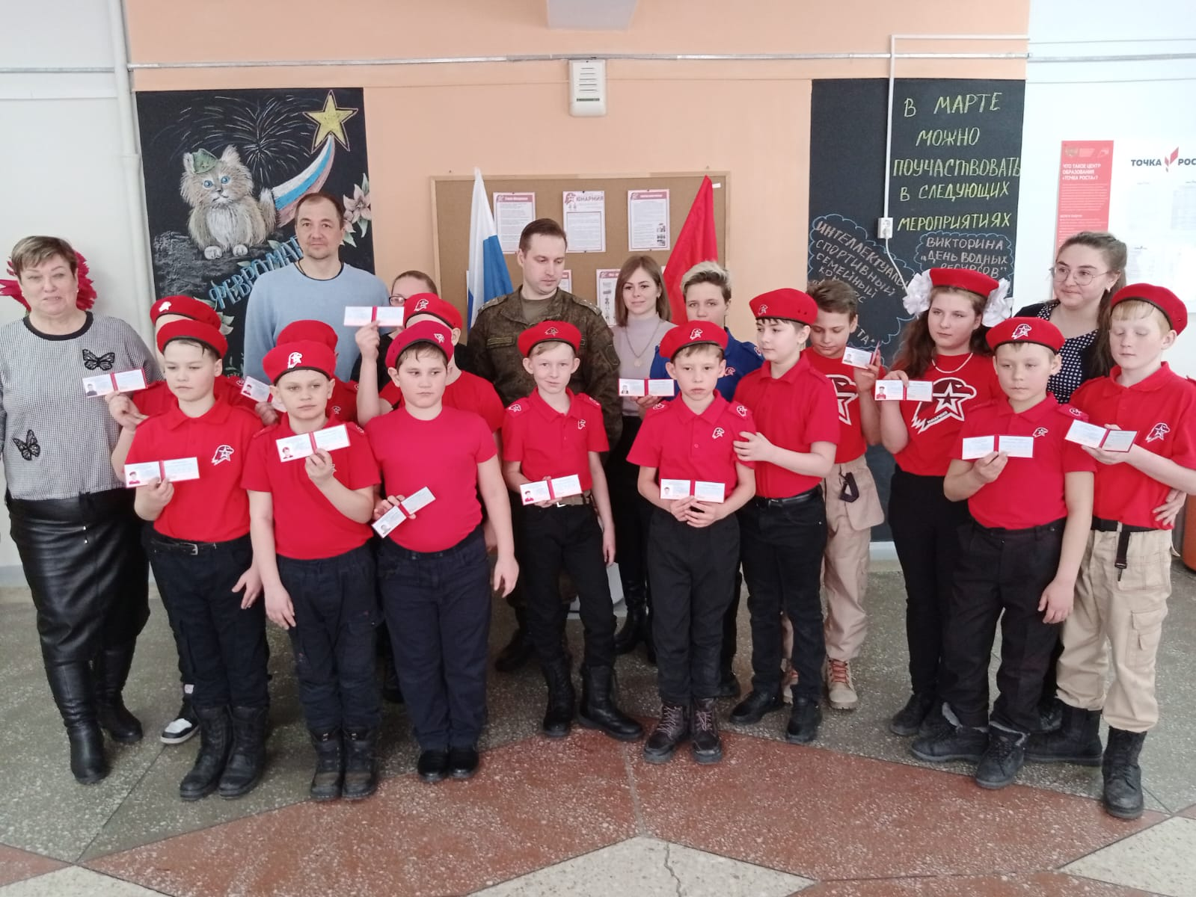
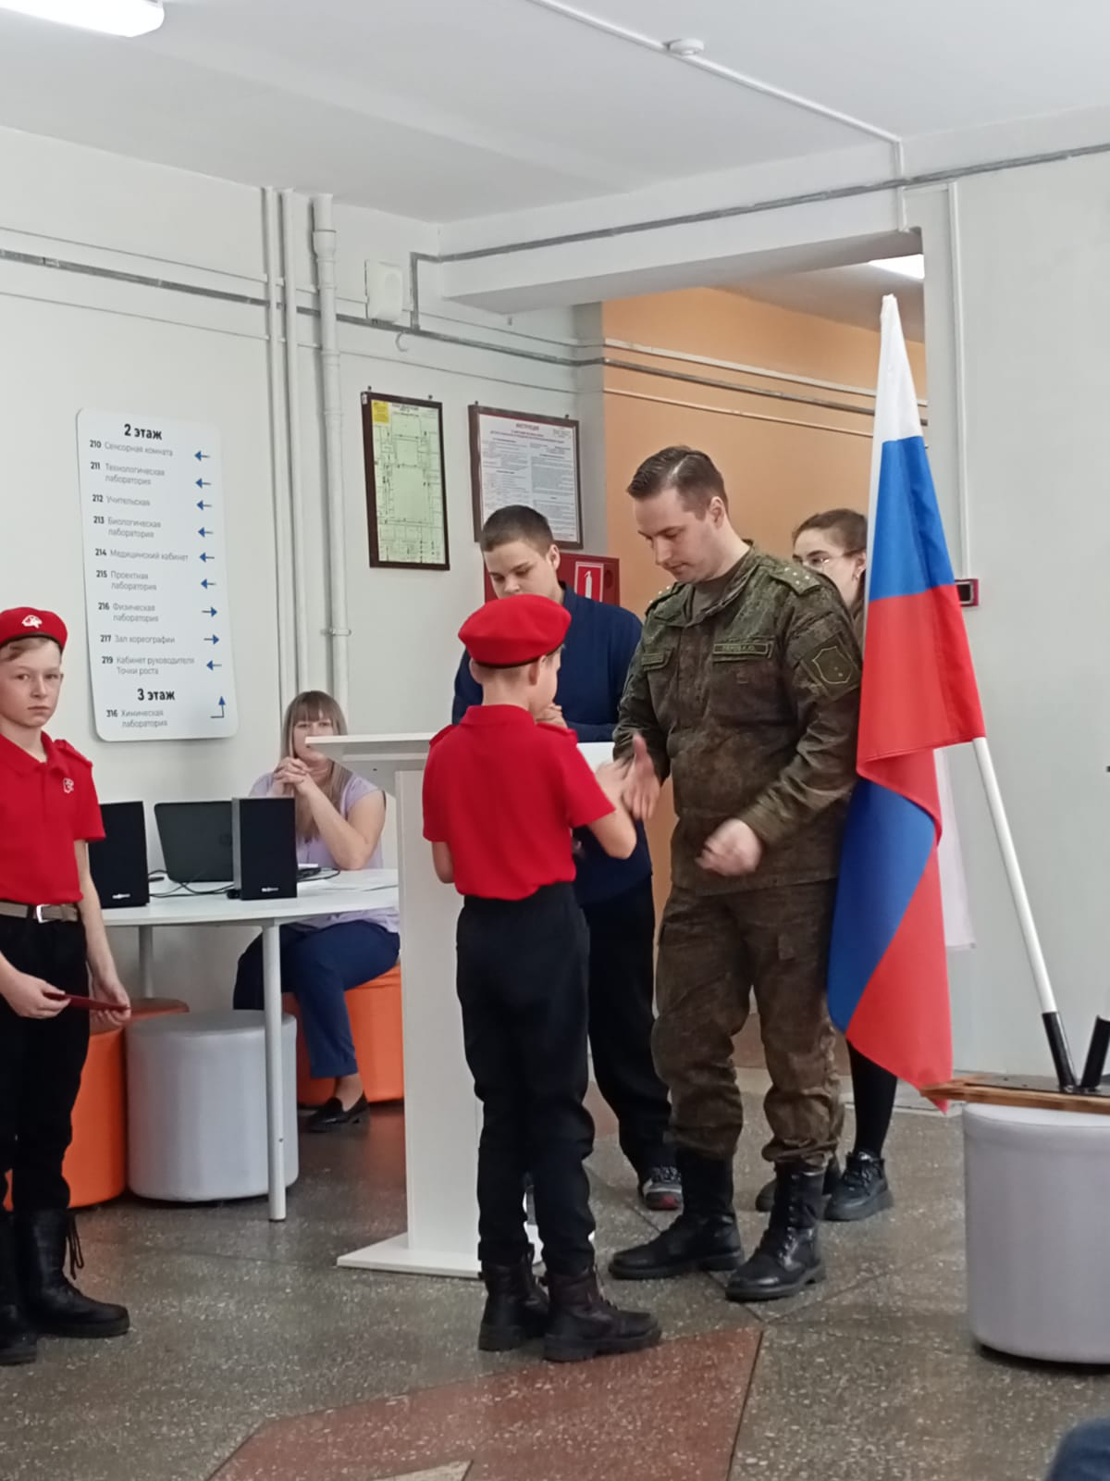
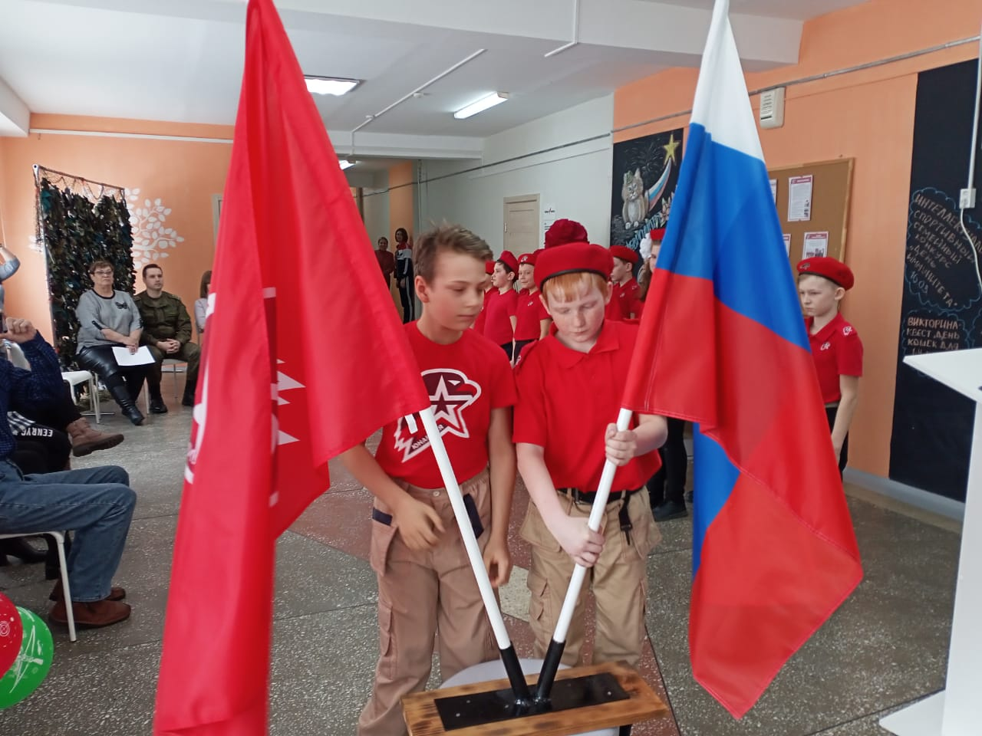
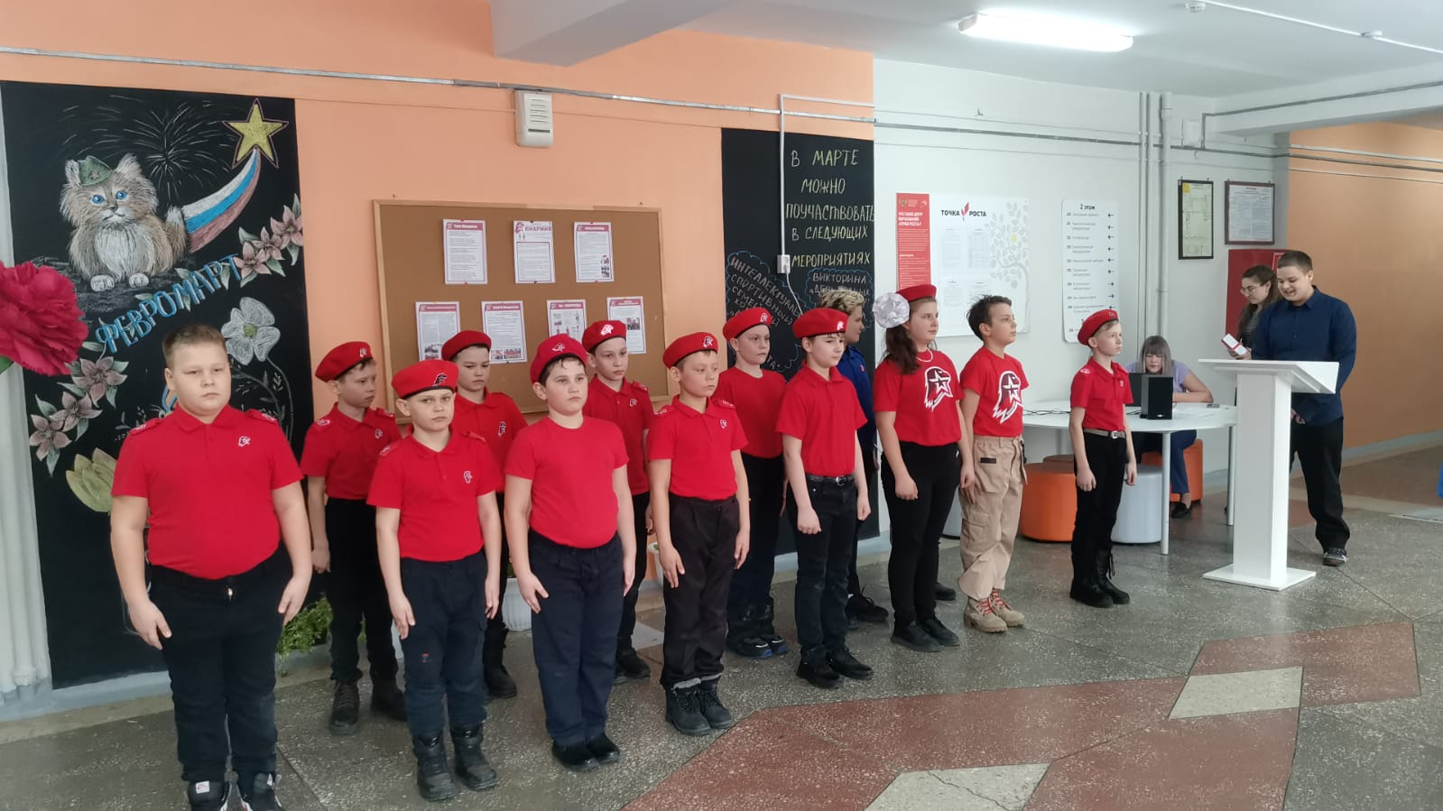
Посвящение в ряды ЮНАРМЕЙЦЕВ

Slide 12
Задачи:
• Вовлечь педагога с устоявшимся мировоззрением в творческий процесс поиска инноваций в педагогической системе дополнительного образования.
• Обеспечить реализацию потребности педагога в повышении своей профессиональной квалификации.
• Выявить склонности, потребности, возможности и трудности в работе наставляемых педагогов через беседы и наблюдения.
• Спланировать систему мероприятий для передачи навыков, знаний, формирования ценностей у педагога с целью повышения личностного и профессионального уровня наставляемого, а также качества обучения в детских объединениях ЮНАРМИИ.
• Ежегодно отслеживать динамику развития профессиональной деятельности наставляемого педагога на основании рефлексивного анализа.

Slide 13
Спасибо за внимание !

